Slide 1

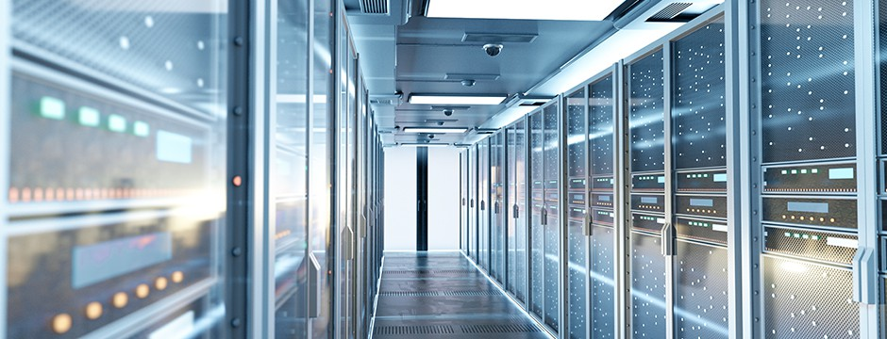
Σύγχρονες Αρχιτεκτονικές ΥποδομώνΥπολογιστικού Νέφους
Τάραμα Στυλιανή-Ναβροζίδης Κυριάκος
Δρ. Ξύδης Σωτήριος

Slide 2

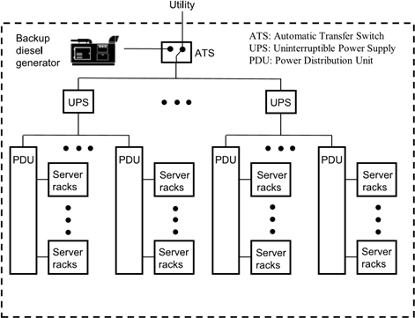

Σύγχρονες Αρχιτεκτονικές
ΥποδομώνΥπολογιστικού Νέφους
Κέντρο Διανομής
ATS Αυτόματος Διακόπτης Μεταφοράς
UPS → κόβουν min& max
PDUs –Διανομείς
Γραμμές Μεταφοράς
Breaker Circuits για να αποφεύγονται τα βραχυκυκλώματα
Δρ. Ξύδης Σωτήριος
Τάραμα Στυλιανή-Ναβροζίδης Κυριάκος

Slide 3
Σύγχρονες Αρχιτεκτονικές ΥποδομώνΥπολογιστικού Νέφους
Σύγχρονες Αρχιτεκτονικές
ΥποδομώνΥπολογιστικού Νέφους
Η κατανάλωση ενέργειας και η ισχύς είναι επίσης σημαντικές ανησυχίες για το σχεδιασμό των DataCenters, επειδή το κόστος που σχετίζεται με την ενέργεια έχει καταστεί σημαντικό στοιχείο του συνολικού κόστους αυτής της κατηγορίας συστημάτων →10-20$/1Watt
  Υψηλός Κόστος Κατασκευής + Υπο-χρησιμοποίηση Ισχύος= Oversubscription
  →Παρατάσσονται περισσότεροι servers (από το όριο ισχύος)
Δρ. Ξύδης Σωτήριος
Τάραμα Στυλιανή-Ναβροζίδης Κυριάκος

Slide 4
Σύγχρονες Αρχιτεκτονικές
ΥποδομώνΥπολογιστικού Νέφους
Τα σύγχρονα κέντρα δεδομένων βελτιώνουν την χρήση των πόρων, με τη χρήση Power Oversubscription. H «υπερδέσμευση» είναι εφικτή γιατί είναι χαμηλή η πιθανότητα ταυτόχρονης λειτουργίας όλων των servers στο max
Η αποτελεσματικότητα, μετρείται με την PUE (Power Usage Efficieny), δηλαδή:
PUE= Total Facility Power/ Equipment Power
Τάραμα Στυλιανή-Ναβροζίδης Κυριάκος
Δρ. Ξύδης Σωτήριος

Slide 5
Σύγχρονες Αρχιτεκτονικές
ΥποδομώνΥπολογιστικού Νέφους
Μπορούμε εύκολα να μετρήσουμε την PUE προσθέτοντας ηλεκτρικούς μετρητές στις γραμμές που τροφοδοτούν τα διάφορα τμήματα ενός κέντρου δεδομένων, προσδιορίζοντας έτσι πόση ισχύς χρησιμοποιείται από ψυκτικά συγκροτήματα ή UPS.
Ιδεατή τιμή: PUE~1
Οι στιγμιαίες PUE διαφέρουν από τις μέσες PUE. Κατά τη διάρκεια μιας ημέρας ή ενός έτους, η PUE μιας εγκατάστασης μπορεί να ποικίλει σημαντικά.
Δρ. Ξύδης Σωτήριος
Τάραμα Στυλιανή-Ναβροζίδης Κυριάκος

Slide 6
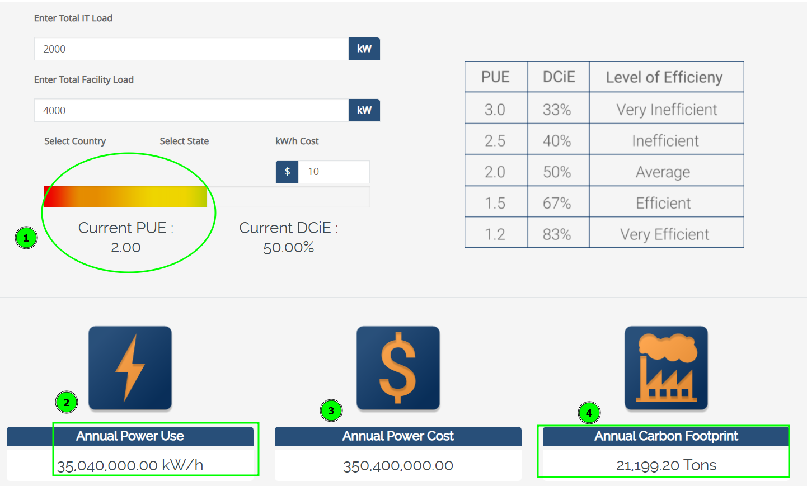
Σύγχρονες Αρχιτεκτονικές
ΥποδομώνΥπολογιστικού Νέφους
Υπάρχουν site τα οποία αυτόματα υπολογίζουν την PUE,΄όπως το https://www.42u.com/measurement/pue-dcie.htm
Δρ. Ξύδης Σωτήριος
Τάραμα Στυλιανή-Ναβροζίδης Κυριάκος

Slide 7
Σύγχρονες Αρχιτεκτονικές
ΥποδομώνΥπολογιστικού Νέφους
Υπάρχουν πολλές παράμετροι που μας βοηθούν να αξιολογήσουμε ένα σύστημα ως προς την ισχύ του
Δρ. Ξύδης Σωτήριος
Τάραμα Στυλιανή-Ναβροζίδης Κυριάκος

Slide 8
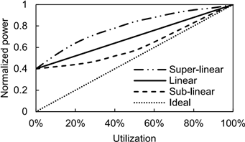
Σύγχρονες Αρχιτεκτονικές
ΥποδομώνΥπολογιστικού Νέφους
Pp-Pi
DR=
Pp
0<DR<1, 1→μεγαλύτερη ενεργειακή αναλογικότητα
Δρ. Ξύδης Σωτήριος
Τάραμα Στυλιανή-Ναβροζίδης Κυριάκος

Slide 9
Σύγχρονες Αρχιτεκτονικές ΥποδομώνΥπολογιστικού Νέφους
Pp-Pi
DR=
Pp
Pp-max κατανάλωση ισχύος
Pi-κατανάλωση σε κατάσταση αδράνειας
Δρ. Ξύδης Σωτήριος
Τάραμα Στυλιανή-Ναβροζίδης Κυριάκος

Slide 10
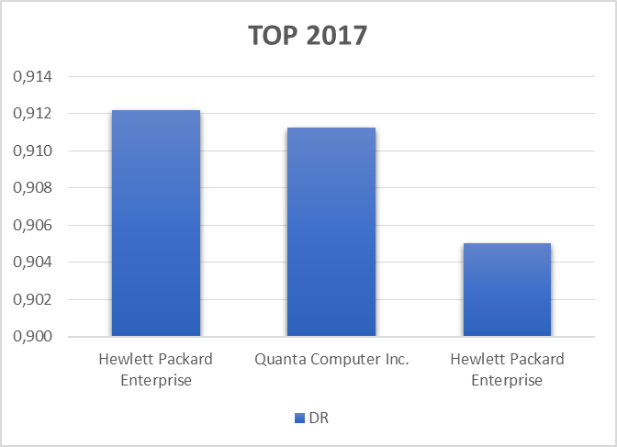
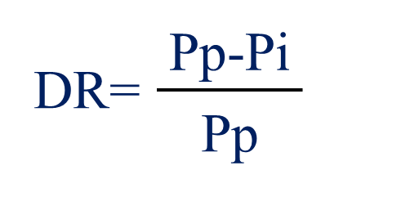
Σύγχρονες Αρχιτεκτονικές
ΥποδομώνΥπολογιστικού Νέφους
Χρησιμοποιώντας δεδομένα από το *.csv, και φιλτράροντας Peak & Idle Power για το 2017:
Company | DR
Hewlett Packard Enterprise | 0,912
Quanta Computer Inc. | 0,911
Hewlett Packard Enterprise | 0,905
Δρ. Ξύδης Σωτήριος
Τάραμα Στυλιανή-Ναβροζίδης Κυριάκος

Slide 11
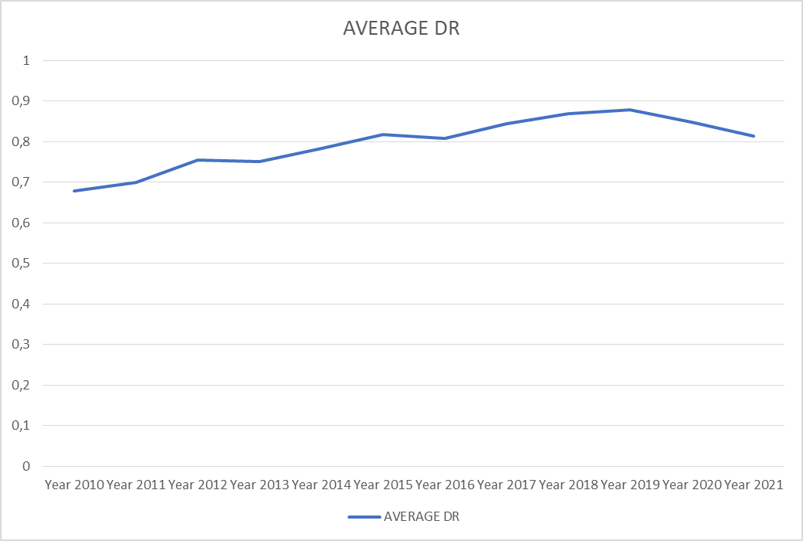
Σύγχρονες Αρχιτεκτονικές
ΥποδομώνΥπολογιστικού Νέφους
Χρησιμοποιώντας δεδομένα από το *.csv, και φιλτράροντας Peak & Idle Power για τις χρονιές 2010-2021:
Δρ. Ξύδης Σωτήριος
Τάραμα Στυλιανή-Ναβροζίδης Κυριάκος

Slide 12
Σύγχρονες Αρχιτεκτονικές
ΥποδομώνΥπολογιστικού Νέφους
DR, τι γίνεται όμως όταν στο Ιdle και στο Peak, είναι ίδιες οι τιμές ισχύος;
H γραμμικότητα μετριέται με την τιμή της LD
Δρ. Ξύδης Σωτήριος
Τάραμα Στυλιανή-Ναβροζίδης Κυριάκος

Slide 13
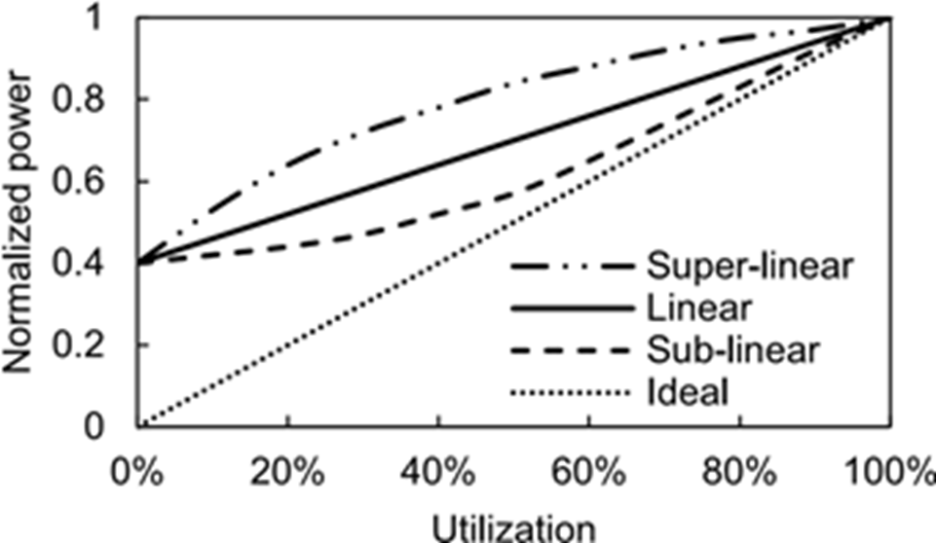

Σύγχρονες Αρχιτεκτονικές
ΥποδομώνΥπολογιστικού Νέφους
LD=(Ea/El)-1
0>, υπέργραμμικό
Super linear →Describing a function that grows faster than a linear one
<0, ημιγραμμικό
=0, γραμμικό
Δρ. Ξύδης Σωτήριος
Τάραμα Στυλιανή-Ναβροζίδης Κυριάκος

Slide 14
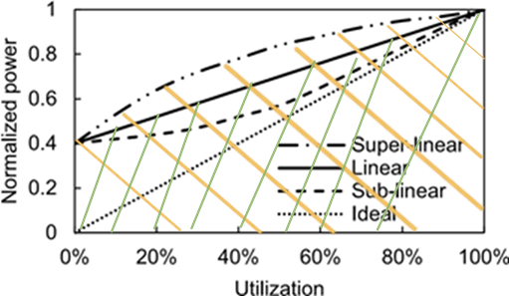
Σύγχρονες Αρχιτεκτονικές
ΥποδομώνΥπολογιστικού Νέφους
Ep
LD= -1
El
DR, δυναμικό έργο, όσο μικρότερο τόσο καλύτερα
LD, πόσο μακριά είμαστε από τη μέση
ΕΡ, συσχετίζεται από τη μη γραμμικότητα
Δρ. Ξύδης Σωτήριος
Τάραμα Στυλιανή-Ναβροζίδης Κυριάκος

Slide 15
Σύγχρονες Αρχιτεκτονικές
ΥποδομώνΥπολογιστικού Νέφους
Όταν θέλω να μετρήσω γραμμικότητα και αναλογικότητα;
Ep - El
EP=1-
El
Δρ. Ξύδης Σωτήριος
Τάραμα Στυλιανή-Ναβροζίδης Κυριάκος

Slide 16
Σύγχρονες Αρχιτεκτονικές
ΥποδομώνΥπολογιστικού Νέφους
Ep - El
EP=1-
El
H EP κυμαίνεται μεταξύ 0 και 2
Υψηλότερη ΕΡ →μεγαλύτερη ενεργειακή αναλογία
Ιδανικός αναλογικός server EP=1
Στους γραμμικούς servers DR=EP
Δρ. Ξύδης Σωτήριος
Τάραμα Στυλιανή-Ναβροζίδης Κυριάκος

Slide 17
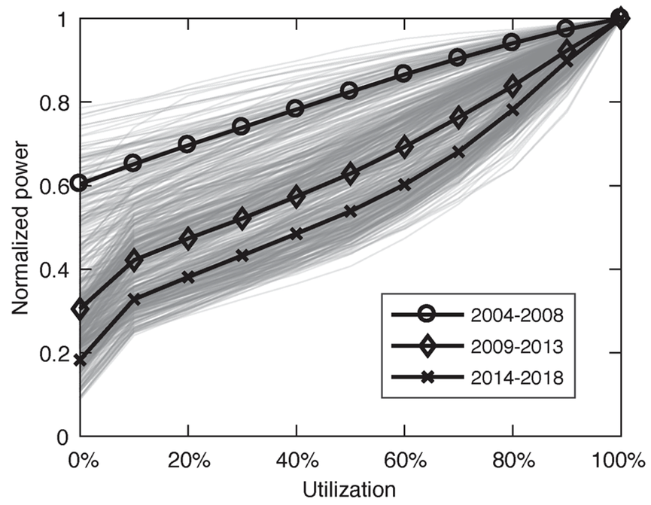
Σύγχρονες Αρχιτεκτονικές
ΥποδομώνΥπολογιστικού Νέφους
Για να τα μελετήσουμε υπάρχουν τα δεδομένα από το benchmark ssj2008→
Χρήσιμα συμπεράσματα:
Δρ. Ξύδης Σωτήριος
Τάραμα Στυλιανή-Ναβροζίδης Κυριάκος

Slide 18

Σύγχρονες Αρχιτεκτονικές
ΥποδομώνΥπολογιστικού Νέφους
Μελέτη 554 servers, έδειξε ότι ανά 5ετία από το 2004
0,21< DR<0,91
Οι servers γίνονται πιο αναλογικοί με το πέρασμα των χρόνων
Δρ. Ξύδης Σωτήριος
Τάραμα Στυλιανή-Ναβροζίδης Κυριάκος

Slide 19

Σύγχρονες Αρχιτεκτονικές
ΥποδομώνΥπολογιστικού Νέφους
Στην περίπτωση αυτή, το 2021 η κατανάλωση στο 100% είναι μεγαλύτερη, ενώ μεταξύ 10%-80% ήταν μικρότερη ή ίση
Δρ. Ξύδης Σωτήριος
Τάραμα Στυλιανή-Ναβροζίδης Κυριάκος

Slide 20
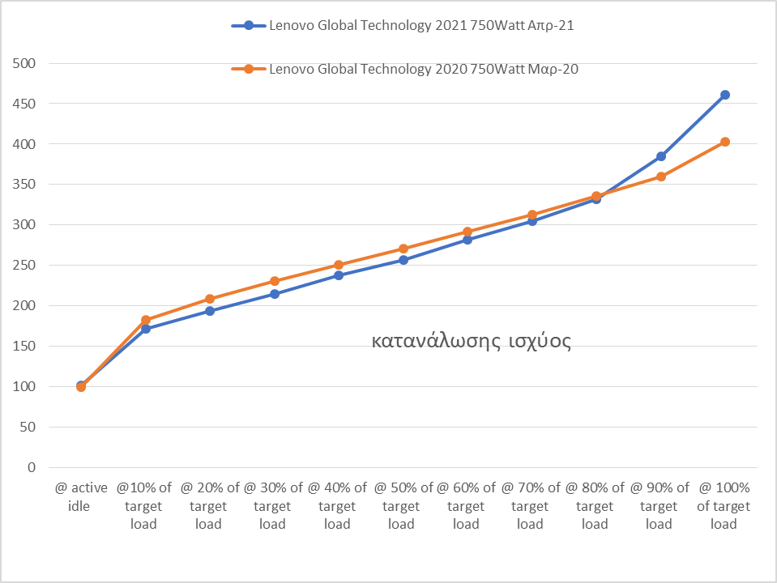
Σύγχρονες Αρχιτεκτονικές
ΥποδομώνΥπολογιστικού Νέφους
Παρουσιάζεται η διαφορά της μέσης κατανάλωσης ανά 10% φορτίου
Δρ. Ξύδης Σωτήριος
Τάραμα Στυλιανή-Ναβροζίδης Κυριάκος

Slide 21
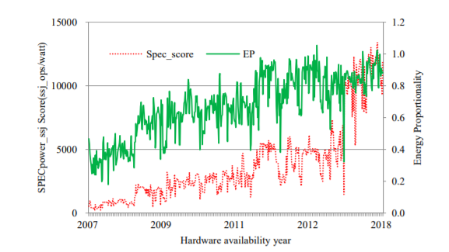
Σύγχρονες Αρχιτεκτονικές
ΥποδομώνΥπολογιστικού Νέφους
Σύμφωνα με το άρθρο: Energy Aware Virtual Machine Scheduling in
Data Centers (2019)
EP βελτιώθηκε σημαντικά, από 0.32 σε 0.91 (2007 - 2017
Δρ. Ξύδης Σωτήριος
Τάραμα Στυλιανή-Ναβροζίδης Κυριάκος

Slide 22


Σύγχρονες Αρχιτεκτονικές
ΥποδομώνΥπολογιστικού Νέφους
Μέλλον
Ορισμός της αποδεκτής πιθανότητας για υπερφόρτωση ισχύος σε ένα oversubscribed data center μεγαλύτερη ακρίβεια
0,01% πιθανότητα overloading →
43min overload/μήνα
43min μέσα στη μέρα 10min/εβδομάδα
Δρ. Ξύδης Σωτήριος
Τάραμα Στυλιανή-Ναβροζίδης Κυριάκος

Slide 23
Σύγχρονες Αρχιτεκτονικές
ΥποδομώνΥπολογιστικού Νέφους
Any Questions?
Δρ. Ξύδης Σωτήριος
Τάραμα Στυλιανή-Ναβροζίδης Κυριάκος

